Slide 1
비정형 데이터 분석
2018.12
IT미래전략부문
Notes:
안녕하십니까
IT기획팀 사원 여승은 입니다.
Netflix에서 제공하는 데이터를 바탕으로 apriori알고리즘을 적용한 영화 추천 시스템을 설명드리겠습니다.

Slide 2
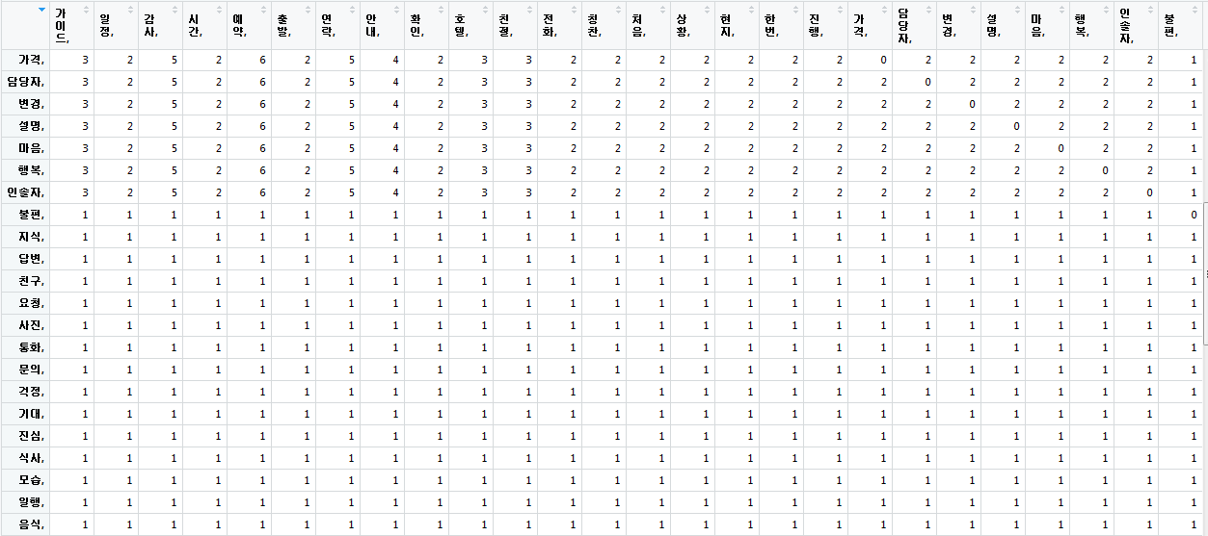
Ⅰ. 키워드 네트워크
키워드 네트워크
말뭉치 생성 후 명사만을 추출하여 각 단어끼리 같이 출현하는 빈도
매트릭스 형태로 변환

Slide 3
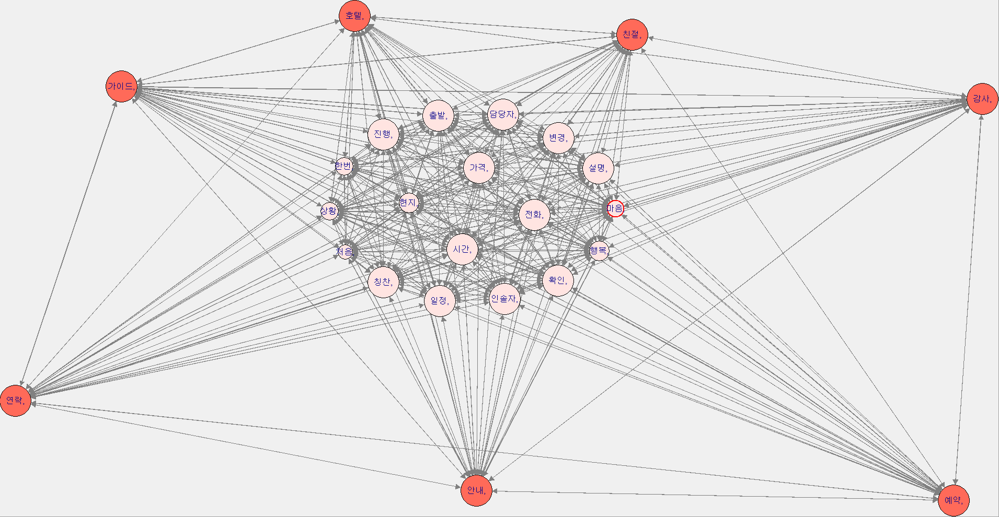
Ⅰ. 키워드 네트워크
키워드 네트워크
측정한 값을 바탕으로 키워드 네트워크를 형성 및 시각화

Slide 4
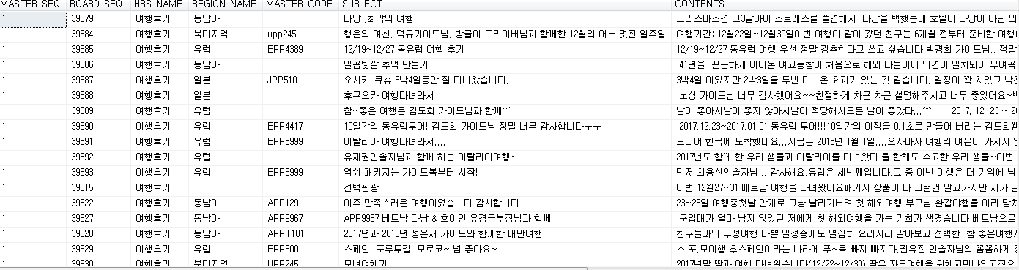
Ⅱ. LDA Topic Modeling
LDA Topic Modeling
고객의 소리, 여행후기 게시판
SQL을 이용하여 각 게시물들의 내용들을 추출
추출 시 내용에 포함된 HTML 구문들을 제거를 통한 정규화
Notes:
쪽 데이터의 경우, 직선 하나를 그어 놓고 점들을 분류한다고 생각해보자.
우리는 그들의 정체를 알고 있기 때문에, 분류에 대한 평가까지 할 수 있다.
만약 직선 위의 데이터라면 A. 직선 아래의 데이터라면 B이다.
A,B 라는 기준에 따라 이리저리 선을 긋다 보면 위와 같이 적당한 분류를 하는 선을 그을 수 있다.
또한, 총 14개의 데이터중 2개가 다른 위치에 있기 때문에 2/14 라는 오답율까지 구할 수 있으며,
새로운 데이터가 들어왔을 때 A 혹은 B 라고 정해줄 수도 있다.
이제 오른쪽의 상황을 생각해보자. 우리는 저 까만 점들의 정체를 알 수 없다.
그렇기 때문에 직선을 그어 그들을 평가할만한 기준이 없는 것이다.
하지만 데이터들의 패턴을 발견할 수는 있다. 위 데이터는 두 개의 지점을 기준으로 군집을 형성하고 있다는 것이다.
따라서, 그림과 같이 두 개의 군집으로 우리는 저 데이터를 나눌 수 있다.

Slide 5
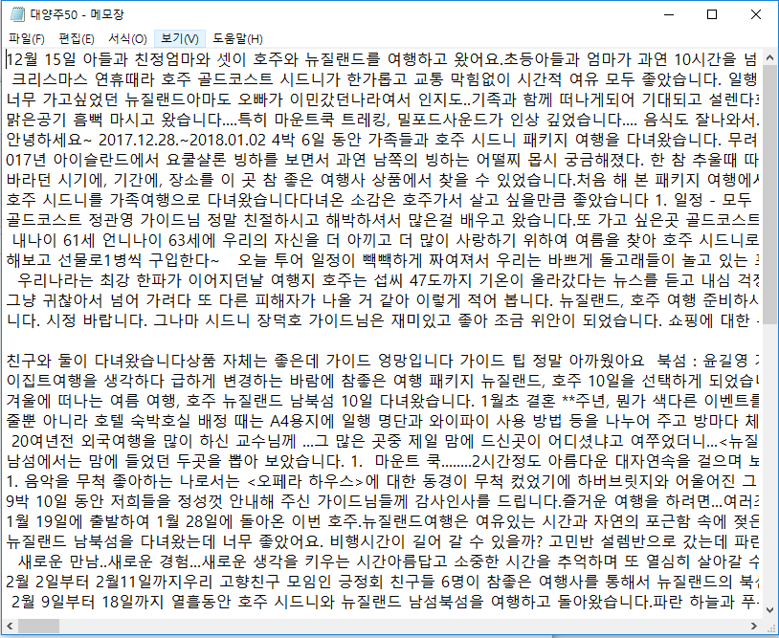
[{'tag': '예약', 'count': 201}, {'tag': '시간', 'count': 178}, {'tag': '호텔', 'count': 157}, {'tag': '선택', 'count': 130}, {'tag': '전화', 'count': 130}, {'tag': '출발', 'count': 127}, {'tag': '설명', 'count': 111}, {'tag': '관광', 'count': 100}, {'tag': '문자', 'count': 93}, {'tag': '담당자', 'count': 90}, {'tag': '대한', 'count': 86}, {'tag': '현지', 'count': 84}, {'tag': '버스', 'count': 84}, {'tag': '확인', 'count': 79}, {'tag': '취소', 'count': 79}, {'tag': '패키지', 'count': 77}, {'tag': '일행', 'count': 75}, {'tag': '문제', 'count': 74}, {'tag': '이용', 'count': 74}, {'tag': '연락', 'count': 71}, {'tag': '상황', 'count': 67}, {'tag': '쇼핑', 'count': 67}, {'tag': '안내', 'count': 67}, {'tag': '통화', 'count': 66}, {'tag': '옵션', 'count': 66}, {'tag': '답변', 'count': 62}, {'tag': '얘기', 'count': 61}, {'tag': '마음', 'count': 60}, {'tag': '변경', 'count': 59}, {'tag': '이해', 'count': 59}, {'tag': '처리', 'count': 58}, {'tag': '도착', 'count': 58}, {'tag': '문의', 'count': 58}, {'tag': '부분', 'count': 57}, {'tag': '공항', 'count': 56}, {'tag': '회사', 'count': 55}, {'tag': '통해', 'count': 55}, {'tag': '식사', 'count': 55}, {'tag': '직원', 'count': 54}, {'tag': '지금', 'count': 52}, {'tag': '키세', 'count': 52}, {'tag': '요통', 'count': 52}, {'tag': '내용', 'count': 51}, {'tag': '이야기', 'count': 51}, {'tag': '가족', 'count': 51}, {'tag': '보고', 'count': 49}, {'tag': '적립', 'count': 48}, {'tag': '사항', 'count': 47}, {'tag': '인원', 'count': 47}, {'tag': '여행자', 'count': 45}, {'tag': '경우', 'count': 45}, {'tag': '숙소', 'count': 44}, {'tag': '이동', 'count': 44}, {'tag': '포함', 'count': 44}, {'tag': '가격', 'count': 43}, {'tag': '시작', 'count': 43}, {'tag': '포인트', 'count': 42}, {'tag': '발생', 'count': 41}, {'tag': '아이', 'count': 41}, {'tag': '위해', 'count': 40}, {'tag': '화가', 'count': 39}, {'tag': '그냥', 'count': 39}, {'tag': '정표', 'count': 39}, {'tag': '가지', 'count': 38}, {'tag': '요청', 'count': 38}, {'tag': '하루', 'count': 38}, {'tag': '본인', 'count': 37}, {'tag': '자기', 'count': 36}, {'tag': '확정', 'count': 36}, {'tag': '태도', 'count': 36}, {'tag': '다낭', 'count': 35}, {'tag': '불만', 'count': 35}, {'tag': '입금', 'count': 35}, {'tag': '상담', 'count': 34}, {'tag': '매장', 'count': 33}, {'tag': '추가', 'count': 33}, {'tag': '달라', 'count': 33}, {'tag': '조금', 'count': 33}, {'tag': '마사지', 'count': 33}, {'tag': '베트남', 'count': 32}, {'tag': '관련', 'count': 32}, {'tag': '전혀', 'count': 32}, {'tag': '이상', 'count': 32}, {'tag': '부모님', 'count': 32}, {'tag': '라텍스', 'count': 32}, {'tag': '귀사', 'count': 31}, {'tag': '투어', 'count': 31}, {'tag': '제대로', 'count': 30}, {'tag': '소리', 'count': 30}, {'tag': '입장', 'count': 30}, {'tag': '저녁', 'count': 30}, {'tag': '모든', 'count': 30}, {'tag': '이유', 'count': 29}, {'tag': '한국', 'count': 29}, {'tag': '거의', 'count': 29}, {'tag': '또한', 'count': 29}, {'tag': '동유럽', 'count': 28}, {'tag': '준비', 'count': 28}, {'tag': '요구', 'count': 28}, {'tag': '비용', 'count': 27}]
Ⅱ. LDA Topic Modeling
LDA Topic Modeling
Train_Data
지역별 | 수집건수
남미지역 | 107
대양주 | 50
동남아 | 378
북미지역 | 101
유럽 | 622
일본 | 126
합계 | 1,384
여행후기
Train_Data - 6개월치 데이터를 수집
Test_Data – 3개월치 데이터 수집
Text 파일 생성
Notes:
쪽 데이터의 경우, 직선 하나를 그어 놓고 점들을 분류한다고 생각해보자.
우리는 그들의 정체를 알고 있기 때문에, 분류에 대한 평가까지 할 수 있다.
만약 직선 위의 데이터라면 A. 직선 아래의 데이터라면 B이다.
A,B 라는 기준에 따라 이리저리 선을 긋다 보면 위와 같이 적당한 분류를 하는 선을 그을 수 있다.
또한, 총 14개의 데이터중 2개가 다른 위치에 있기 때문에 2/14 라는 오답율까지 구할 수 있으며,
새로운 데이터가 들어왔을 때 A 혹은 B 라고 정해줄 수도 있다.
이제 오른쪽의 상황을 생각해보자. 우리는 저 까만 점들의 정체를 알 수 없다.
그렇기 때문에 직선을 그어 그들을 평가할만한 기준이 없는 것이다.
하지만 데이터들의 패턴을 발견할 수는 있다. 위 데이터는 두 개의 지점을 기준으로 군집을 형성하고 있다는 것이다.
따라서, 그림과 같이 두 개의 군집으로 우리는 저 데이터를 나눌 수 있다.

Slide 6
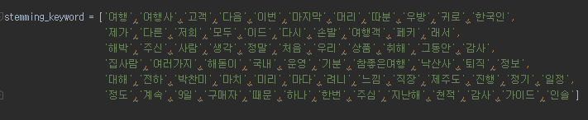
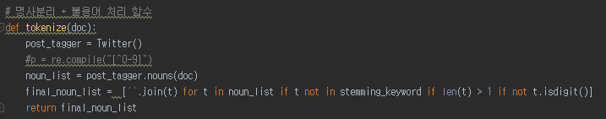
[{'tag': '예약', 'count': 201}, {'tag': '시간', 'count': 178}, {'tag': '호텔', 'count': 157}, {'tag': '선택', 'count': 130}, {'tag': '전화', 'count': 130}, {'tag': '출발', 'count': 127}, {'tag': '설명', 'count': 111}, {'tag': '관광', 'count': 100}, {'tag': '문자', 'count': 93}, {'tag': '담당자', 'count': 90}, {'tag': '대한', 'count': 86}, {'tag': '현지', 'count': 84}, {'tag': '버스', 'count': 84}, {'tag': '확인', 'count': 79}, {'tag': '취소', 'count': 79}, {'tag': '패키지', 'count': 77}, {'tag': '일행', 'count': 75}, {'tag': '문제', 'count': 74}, {'tag': '이용', 'count': 74}, {'tag': '연락', 'count': 71}, {'tag': '상황', 'count': 67}, {'tag': '쇼핑', 'count': 67}, {'tag': '안내', 'count': 67}, {'tag': '통화', 'count': 66}, {'tag': '옵션', 'count': 66}, {'tag': '답변', 'count': 62}, {'tag': '얘기', 'count': 61}, {'tag': '마음', 'count': 60}, {'tag': '변경', 'count': 59}, {'tag': '이해', 'count': 59}, {'tag': '처리', 'count': 58}, {'tag': '도착', 'count': 58}, {'tag': '문의', 'count': 58}, {'tag': '부분', 'count': 57}, {'tag': '공항', 'count': 56}, {'tag': '회사', 'count': 55}, {'tag': '통해', 'count': 55}, {'tag': '식사', 'count': 55}, {'tag': '직원', 'count': 54}, {'tag': '지금', 'count': 52}, {'tag': '키세', 'count': 52}, {'tag': '요통', 'count': 52}, {'tag': '내용', 'count': 51}, {'tag': '이야기', 'count': 51}, {'tag': '가족', 'count': 51}, {'tag': '보고', 'count': 49}, {'tag': '적립', 'count': 48}, {'tag': '사항', 'count': 47}, {'tag': '인원', 'count': 47}, {'tag': '여행자', 'count': 45}, {'tag': '경우', 'count': 45}, {'tag': '숙소', 'count': 44}, {'tag': '이동', 'count': 44}, {'tag': '포함', 'count': 44}, {'tag': '가격', 'count': 43}, {'tag': '시작', 'count': 43}, {'tag': '포인트', 'count': 42}, {'tag': '발생', 'count': 41}, {'tag': '아이', 'count': 41}, {'tag': '위해', 'count': 40}, {'tag': '화가', 'count': 39}, {'tag': '그냥', 'count': 39}, {'tag': '정표', 'count': 39}, {'tag': '가지', 'count': 38}, {'tag': '요청', 'count': 38}, {'tag': '하루', 'count': 38}, {'tag': '본인', 'count': 37}, {'tag': '자기', 'count': 36}, {'tag': '확정', 'count': 36}, {'tag': '태도', 'count': 36}, {'tag': '다낭', 'count': 35}, {'tag': '불만', 'count': 35}, {'tag': '입금', 'count': 35}, {'tag': '상담', 'count': 34}, {'tag': '매장', 'count': 33}, {'tag': '추가', 'count': 33}, {'tag': '달라', 'count': 33}, {'tag': '조금', 'count': 33}, {'tag': '마사지', 'count': 33}, {'tag': '베트남', 'count': 32}, {'tag': '관련', 'count': 32}, {'tag': '전혀', 'count': 32}, {'tag': '이상', 'count': 32}, {'tag': '부모님', 'count': 32}, {'tag': '라텍스', 'count': 32}, {'tag': '귀사', 'count': 31}, {'tag': '투어', 'count': 31}, {'tag': '제대로', 'count': 30}, {'tag': '소리', 'count': 30}, {'tag': '입장', 'count': 30}, {'tag': '저녁', 'count': 30}, {'tag': '모든', 'count': 30}, {'tag': '이유', 'count': 29}, {'tag': '한국', 'count': 29}, {'tag': '거의', 'count': 29}, {'tag': '또한', 'count': 29}, {'tag': '동유럽', 'count': 28}, {'tag': '준비', 'count': 28}, {'tag': '요구', 'count': 28}, {'tag': '비용', 'count': 27}]
Ⅱ. LDA Topic Modeling
LDA Topic Modeling
불용어 처리를 위해 사전 생성
명사분리 + 불용어 처리 함수 생성 (생성시 한글자 제거, 숫자 제거)
Notes:
쪽 데이터의 경우, 직선 하나를 그어 놓고 점들을 분류한다고 생각해보자.
우리는 그들의 정체를 알고 있기 때문에, 분류에 대한 평가까지 할 수 있다.
만약 직선 위의 데이터라면 A. 직선 아래의 데이터라면 B이다.
A,B 라는 기준에 따라 이리저리 선을 긋다 보면 위와 같이 적당한 분류를 하는 선을 그을 수 있다.
또한, 총 14개의 데이터중 2개가 다른 위치에 있기 때문에 2/14 라는 오답율까지 구할 수 있으며,
새로운 데이터가 들어왔을 때 A 혹은 B 라고 정해줄 수도 있다.
이제 오른쪽의 상황을 생각해보자. 우리는 저 까만 점들의 정체를 알 수 없다.
그렇기 때문에 직선을 그어 그들을 평가할만한 기준이 없는 것이다.
하지만 데이터들의 패턴을 발견할 수는 있다. 위 데이터는 두 개의 지점을 기준으로 군집을 형성하고 있다는 것이다.
따라서, 그림과 같이 두 개의 군집으로 우리는 저 데이터를 나눌 수 있다.

Slide 7
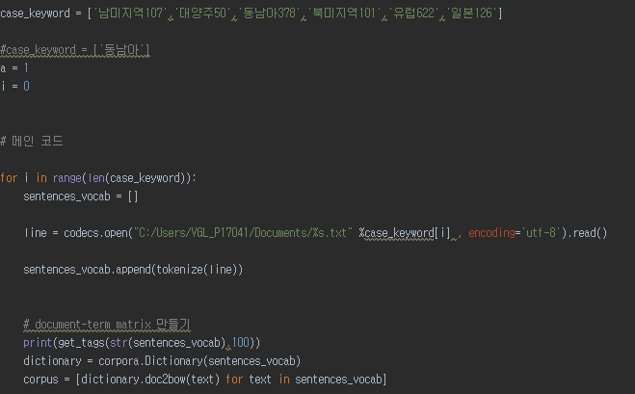
[{'tag': '예약', 'count': 201}, {'tag': '시간', 'count': 178}, {'tag': '호텔', 'count': 157}, {'tag': '선택', 'count': 130}, {'tag': '전화', 'count': 130}, {'tag': '출발', 'count': 127}, {'tag': '설명', 'count': 111}, {'tag': '관광', 'count': 100}, {'tag': '문자', 'count': 93}, {'tag': '담당자', 'count': 90}, {'tag': '대한', 'count': 86}, {'tag': '현지', 'count': 84}, {'tag': '버스', 'count': 84}, {'tag': '확인', 'count': 79}, {'tag': '취소', 'count': 79}, {'tag': '패키지', 'count': 77}, {'tag': '일행', 'count': 75}, {'tag': '문제', 'count': 74}, {'tag': '이용', 'count': 74}, {'tag': '연락', 'count': 71}, {'tag': '상황', 'count': 67}, {'tag': '쇼핑', 'count': 67}, {'tag': '안내', 'count': 67}, {'tag': '통화', 'count': 66}, {'tag': '옵션', 'count': 66}, {'tag': '답변', 'count': 62}, {'tag': '얘기', 'count': 61}, {'tag': '마음', 'count': 60}, {'tag': '변경', 'count': 59}, {'tag': '이해', 'count': 59}, {'tag': '처리', 'count': 58}, {'tag': '도착', 'count': 58}, {'tag': '문의', 'count': 58}, {'tag': '부분', 'count': 57}, {'tag': '공항', 'count': 56}, {'tag': '회사', 'count': 55}, {'tag': '통해', 'count': 55}, {'tag': '식사', 'count': 55}, {'tag': '직원', 'count': 54}, {'tag': '지금', 'count': 52}, {'tag': '키세', 'count': 52}, {'tag': '요통', 'count': 52}, {'tag': '내용', 'count': 51}, {'tag': '이야기', 'count': 51}, {'tag': '가족', 'count': 51}, {'tag': '보고', 'count': 49}, {'tag': '적립', 'count': 48}, {'tag': '사항', 'count': 47}, {'tag': '인원', 'count': 47}, {'tag': '여행자', 'count': 45}, {'tag': '경우', 'count': 45}, {'tag': '숙소', 'count': 44}, {'tag': '이동', 'count': 44}, {'tag': '포함', 'count': 44}, {'tag': '가격', 'count': 43}, {'tag': '시작', 'count': 43}, {'tag': '포인트', 'count': 42}, {'tag': '발생', 'count': 41}, {'tag': '아이', 'count': 41}, {'tag': '위해', 'count': 40}, {'tag': '화가', 'count': 39}, {'tag': '그냥', 'count': 39}, {'tag': '정표', 'count': 39}, {'tag': '가지', 'count': 38}, {'tag': '요청', 'count': 38}, {'tag': '하루', 'count': 38}, {'tag': '본인', 'count': 37}, {'tag': '자기', 'count': 36}, {'tag': '확정', 'count': 36}, {'tag': '태도', 'count': 36}, {'tag': '다낭', 'count': 35}, {'tag': '불만', 'count': 35}, {'tag': '입금', 'count': 35}, {'tag': '상담', 'count': 34}, {'tag': '매장', 'count': 33}, {'tag': '추가', 'count': 33}, {'tag': '달라', 'count': 33}, {'tag': '조금', 'count': 33}, {'tag': '마사지', 'count': 33}, {'tag': '베트남', 'count': 32}, {'tag': '관련', 'count': 32}, {'tag': '전혀', 'count': 32}, {'tag': '이상', 'count': 32}, {'tag': '부모님', 'count': 32}, {'tag': '라텍스', 'count': 32}, {'tag': '귀사', 'count': 31}, {'tag': '투어', 'count': 31}, {'tag': '제대로', 'count': 30}, {'tag': '소리', 'count': 30}, {'tag': '입장', 'count': 30}, {'tag': '저녁', 'count': 30}, {'tag': '모든', 'count': 30}, {'tag': '이유', 'count': 29}, {'tag': '한국', 'count': 29}, {'tag': '거의', 'count': 29}, {'tag': '또한', 'count': 29}, {'tag': '동유럽', 'count': 28}, {'tag': '준비', 'count': 28}, {'tag': '요구', 'count': 28}, {'tag': '비용', 'count': 27}]
Ⅱ. LDA Topic Modeling
LDA Topic Modeling
불용어 처리가 완료된 명사들을 카운트 수를 측정
gensim패키지를 이용하여 사전 생성
term id와 term frequency로 구성된 용어 매트릭스 생성
Notes:
쪽 데이터의 경우, 직선 하나를 그어 놓고 점들을 분류한다고 생각해보자.
우리는 그들의 정체를 알고 있기 때문에, 분류에 대한 평가까지 할 수 있다.
만약 직선 위의 데이터라면 A. 직선 아래의 데이터라면 B이다.
A,B 라는 기준에 따라 이리저리 선을 긋다 보면 위와 같이 적당한 분류를 하는 선을 그을 수 있다.
또한, 총 14개의 데이터중 2개가 다른 위치에 있기 때문에 2/14 라는 오답율까지 구할 수 있으며,
새로운 데이터가 들어왔을 때 A 혹은 B 라고 정해줄 수도 있다.
이제 오른쪽의 상황을 생각해보자. 우리는 저 까만 점들의 정체를 알 수 없다.
그렇기 때문에 직선을 그어 그들을 평가할만한 기준이 없는 것이다.
하지만 데이터들의 패턴을 발견할 수는 있다. 위 데이터는 두 개의 지점을 기준으로 군집을 형성하고 있다는 것이다.
따라서, 그림과 같이 두 개의 군집으로 우리는 저 데이터를 나눌 수 있다.

Slide 8
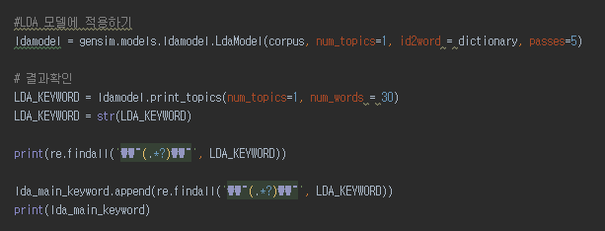
[{'tag': '예약', 'count': 201}, {'tag': '시간', 'count': 178}, {'tag': '호텔', 'count': 157}, {'tag': '선택', 'count': 130}, {'tag': '전화', 'count': 130}, {'tag': '출발', 'count': 127}, {'tag': '설명', 'count': 111}, {'tag': '관광', 'count': 100}, {'tag': '문자', 'count': 93}, {'tag': '담당자', 'count': 90}, {'tag': '대한', 'count': 86}, {'tag': '현지', 'count': 84}, {'tag': '버스', 'count': 84}, {'tag': '확인', 'count': 79}, {'tag': '취소', 'count': 79}, {'tag': '패키지', 'count': 77}, {'tag': '일행', 'count': 75}, {'tag': '문제', 'count': 74}, {'tag': '이용', 'count': 74}, {'tag': '연락', 'count': 71}, {'tag': '상황', 'count': 67}, {'tag': '쇼핑', 'count': 67}, {'tag': '안내', 'count': 67}, {'tag': '통화', 'count': 66}, {'tag': '옵션', 'count': 66}, {'tag': '답변', 'count': 62}, {'tag': '얘기', 'count': 61}, {'tag': '마음', 'count': 60}, {'tag': '변경', 'count': 59}, {'tag': '이해', 'count': 59}, {'tag': '처리', 'count': 58}, {'tag': '도착', 'count': 58}, {'tag': '문의', 'count': 58}, {'tag': '부분', 'count': 57}, {'tag': '공항', 'count': 56}, {'tag': '회사', 'count': 55}, {'tag': '통해', 'count': 55}, {'tag': '식사', 'count': 55}, {'tag': '직원', 'count': 54}, {'tag': '지금', 'count': 52}, {'tag': '키세', 'count': 52}, {'tag': '요통', 'count': 52}, {'tag': '내용', 'count': 51}, {'tag': '이야기', 'count': 51}, {'tag': '가족', 'count': 51}, {'tag': '보고', 'count': 49}, {'tag': '적립', 'count': 48}, {'tag': '사항', 'count': 47}, {'tag': '인원', 'count': 47}, {'tag': '여행자', 'count': 45}, {'tag': '경우', 'count': 45}, {'tag': '숙소', 'count': 44}, {'tag': '이동', 'count': 44}, {'tag': '포함', 'count': 44}, {'tag': '가격', 'count': 43}, {'tag': '시작', 'count': 43}, {'tag': '포인트', 'count': 42}, {'tag': '발생', 'count': 41}, {'tag': '아이', 'count': 41}, {'tag': '위해', 'count': 40}, {'tag': '화가', 'count': 39}, {'tag': '그냥', 'count': 39}, {'tag': '정표', 'count': 39}, {'tag': '가지', 'count': 38}, {'tag': '요청', 'count': 38}, {'tag': '하루', 'count': 38}, {'tag': '본인', 'count': 37}, {'tag': '자기', 'count': 36}, {'tag': '확정', 'count': 36}, {'tag': '태도', 'count': 36}, {'tag': '다낭', 'count': 35}, {'tag': '불만', 'count': 35}, {'tag': '입금', 'count': 35}, {'tag': '상담', 'count': 34}, {'tag': '매장', 'count': 33}, {'tag': '추가', 'count': 33}, {'tag': '달라', 'count': 33}, {'tag': '조금', 'count': 33}, {'tag': '마사지', 'count': 33}, {'tag': '베트남', 'count': 32}, {'tag': '관련', 'count': 32}, {'tag': '전혀', 'count': 32}, {'tag': '이상', 'count': 32}, {'tag': '부모님', 'count': 32}, {'tag': '라텍스', 'count': 32}, {'tag': '귀사', 'count': 31}, {'tag': '투어', 'count': 31}, {'tag': '제대로', 'count': 30}, {'tag': '소리', 'count': 30}, {'tag': '입장', 'count': 30}, {'tag': '저녁', 'count': 30}, {'tag': '모든', 'count': 30}, {'tag': '이유', 'count': 29}, {'tag': '한국', 'count': 29}, {'tag': '거의', 'count': 29}, {'tag': '또한', 'count': 29}, {'tag': '동유럽', 'count': 28}, {'tag': '준비', 'count': 28}, {'tag': '요구', 'count': 28}, {'tag': '비용', 'count': 27}]
Ⅱ. LDA Topic Modeling
LDA Topic Modeling
gensim패키지를 이용하여 지역별 문서들을 대상으로 LDA 모델링 수행
토픽 개수를 1개로 지정, 5번 반복 수행
주요단어 30개 추출
Notes:
쪽 데이터의 경우, 직선 하나를 그어 놓고 점들을 분류한다고 생각해보자.
우리는 그들의 정체를 알고 있기 때문에, 분류에 대한 평가까지 할 수 있다.
만약 직선 위의 데이터라면 A. 직선 아래의 데이터라면 B이다.
A,B 라는 기준에 따라 이리저리 선을 긋다 보면 위와 같이 적당한 분류를 하는 선을 그을 수 있다.
또한, 총 14개의 데이터중 2개가 다른 위치에 있기 때문에 2/14 라는 오답율까지 구할 수 있으며,
새로운 데이터가 들어왔을 때 A 혹은 B 라고 정해줄 수도 있다.
이제 오른쪽의 상황을 생각해보자. 우리는 저 까만 점들의 정체를 알 수 없다.
그렇기 때문에 직선을 그어 그들을 평가할만한 기준이 없는 것이다.
하지만 데이터들의 패턴을 발견할 수는 있다. 위 데이터는 두 개의 지점을 기준으로 군집을 형성하고 있다는 것이다.
따라서, 그림과 같이 두 개의 군집으로 우리는 저 데이터를 나눌 수 있다.

Slide 9
[{'tag': '예약', 'count': 201}, {'tag': '시간', 'count': 178}, {'tag': '호텔', 'count': 157}, {'tag': '선택', 'count': 130}, {'tag': '전화', 'count': 130}, {'tag': '출발', 'count': 127}, {'tag': '설명', 'count': 111}, {'tag': '관광', 'count': 100}, {'tag': '문자', 'count': 93}, {'tag': '담당자', 'count': 90}, {'tag': '대한', 'count': 86}, {'tag': '현지', 'count': 84}, {'tag': '버스', 'count': 84}, {'tag': '확인', 'count': 79}, {'tag': '취소', 'count': 79}, {'tag': '패키지', 'count': 77}, {'tag': '일행', 'count': 75}, {'tag': '문제', 'count': 74}, {'tag': '이용', 'count': 74}, {'tag': '연락', 'count': 71}, {'tag': '상황', 'count': 67}, {'tag': '쇼핑', 'count': 67}, {'tag': '안내', 'count': 67}, {'tag': '통화', 'count': 66}, {'tag': '옵션', 'count': 66}, {'tag': '답변', 'count': 62}, {'tag': '얘기', 'count': 61}, {'tag': '마음', 'count': 60}, {'tag': '변경', 'count': 59}, {'tag': '이해', 'count': 59}, {'tag': '처리', 'count': 58}, {'tag': '도착', 'count': 58}, {'tag': '문의', 'count': 58}, {'tag': '부분', 'count': 57}, {'tag': '공항', 'count': 56}, {'tag': '회사', 'count': 55}, {'tag': '통해', 'count': 55}, {'tag': '식사', 'count': 55}, {'tag': '직원', 'count': 54}, {'tag': '지금', 'count': 52}, {'tag': '키세', 'count': 52}, {'tag': '요통', 'count': 52}, {'tag': '내용', 'count': 51}, {'tag': '이야기', 'count': 51}, {'tag': '가족', 'count': 51}, {'tag': '보고', 'count': 49}, {'tag': '적립', 'count': 48}, {'tag': '사항', 'count': 47}, {'tag': '인원', 'count': 47}, {'tag': '여행자', 'count': 45}, {'tag': '경우', 'count': 45}, {'tag': '숙소', 'count': 44}, {'tag': '이동', 'count': 44}, {'tag': '포함', 'count': 44}, {'tag': '가격', 'count': 43}, {'tag': '시작', 'count': 43}, {'tag': '포인트', 'count': 42}, {'tag': '발생', 'count': 41}, {'tag': '아이', 'count': 41}, {'tag': '위해', 'count': 40}, {'tag': '화가', 'count': 39}, {'tag': '그냥', 'count': 39}, {'tag': '정표', 'count': 39}, {'tag': '가지', 'count': 38}, {'tag': '요청', 'count': 38}, {'tag': '하루', 'count': 38}, {'tag': '본인', 'count': 37}, {'tag': '자기', 'count': 36}, {'tag': '확정', 'count': 36}, {'tag': '태도', 'count': 36}, {'tag': '다낭', 'count': 35}, {'tag': '불만', 'count': 35}, {'tag': '입금', 'count': 35}, {'tag': '상담', 'count': 34}, {'tag': '매장', 'count': 33}, {'tag': '추가', 'count': 33}, {'tag': '달라', 'count': 33}, {'tag': '조금', 'count': 33}, {'tag': '마사지', 'count': 33}, {'tag': '베트남', 'count': 32}, {'tag': '관련', 'count': 32}, {'tag': '전혀', 'count': 32}, {'tag': '이상', 'count': 32}, {'tag': '부모님', 'count': 32}, {'tag': '라텍스', 'count': 32}, {'tag': '귀사', 'count': 31}, {'tag': '투어', 'count': 31}, {'tag': '제대로', 'count': 30}, {'tag': '소리', 'count': 30}, {'tag': '입장', 'count': 30}, {'tag': '저녁', 'count': 30}, {'tag': '모든', 'count': 30}, {'tag': '이유', 'count': 29}, {'tag': '한국', 'count': 29}, {'tag': '거의', 'count': 29}, {'tag': '또한', 'count': 29}, {'tag': '동유럽', 'count': 28}, {'tag': '준비', 'count': 28}, {'tag': '요구', 'count': 28}, {'tag': '비용', 'count': 27}]
Ⅱ. LDA Topic Modeling
LDA Topic Modeling – 추출된 상위 30개 단어 리스트
남미지역
['남미', '이과수', '', '우유', '폭포', '페루', '브라질', '마추픽추', '사막', '시간', '비행기', '이과수폭포', '사진', '보고', '공항', '쿠스코', '도착', '볼리비아', '출발', '투어', '소금', '설명', '안내', '걱정', '일행', '배려', '마음', '중남미', '비행', '최고']
일본
['일본', '온천', '호텔', '시간', '설명', '가족', '패키지', '출발', '역사', '일행', '식사', '아이', '버스', '도착', '오사카', '덕분', '북해도', '이동', '걱정', '날씨', '공항', '숙소', '음식', '후기', '이용', '친구', '선택', '모습', '아들', '통해']
북미지역
['시간', '서부', '미국', '캐년', '설명', '투어', '가족', '역사', '마음', '패키지', '호텔', '버스', '라스베가스', '감동', '추천', '기억', '관광', '준비', '선택', '음악', '여유', '걱정', '덕분', '현지', '날씨', '이동', '비행기', '최고', '보고', '사진']
대양주
['호주', '뉴질랜드', '시드니', '시간', '남섬', '설명', '북섬', '사진', '날씨', '기억', '호텔', '일행', '가족', '패키지', '나라', '마음', '투어', '친구', '하늘', '우리나라', '이동', '안내', '보고', '쇼핑', '빙하', '오페라', '얘기', '맑은', '타고', '모습']
동남아
['패키지', '시간', '선택', '가족', '설명', '호텔', '관광', '공항', '도착', '다낭', '사진', '덕분', '대만', '베트남', '일행', '추억', '현지', '쇼핑', '걱정', '옵션', '투어', '친구', '홍콩', '출발', '마음', '날씨', '모습', '음식', '버스', '마카오']
유럽
['시간', '스페인', '패키지', '설명', '유럽', '버스', '출발', '덕분', '마음', '호텔', '도착', '역사', '동유럽', '날씨', '모습', '선택', '걱정', '현지', '이동', '기억', '장님', '가족', '추억', '내내', '일행', '사진', '시작', '대한', '보고', '모든']
Notes:
쪽 데이터의 경우, 직선 하나를 그어 놓고 점들을 분류한다고 생각해보자.
우리는 그들의 정체를 알고 있기 때문에, 분류에 대한 평가까지 할 수 있다.
만약 직선 위의 데이터라면 A. 직선 아래의 데이터라면 B이다.
A,B 라는 기준에 따라 이리저리 선을 긋다 보면 위와 같이 적당한 분류를 하는 선을 그을 수 있다.
또한, 총 14개의 데이터중 2개가 다른 위치에 있기 때문에 2/14 라는 오답율까지 구할 수 있으며,
새로운 데이터가 들어왔을 때 A 혹은 B 라고 정해줄 수도 있다.
이제 오른쪽의 상황을 생각해보자. 우리는 저 까만 점들의 정체를 알 수 없다.
그렇기 때문에 직선을 그어 그들을 평가할만한 기준이 없는 것이다.
하지만 데이터들의 패턴을 발견할 수는 있다. 위 데이터는 두 개의 지점을 기준으로 군집을 형성하고 있다는 것이다.
따라서, 그림과 같이 두 개의 군집으로 우리는 저 데이터를 나눌 수 있다.

Slide 10
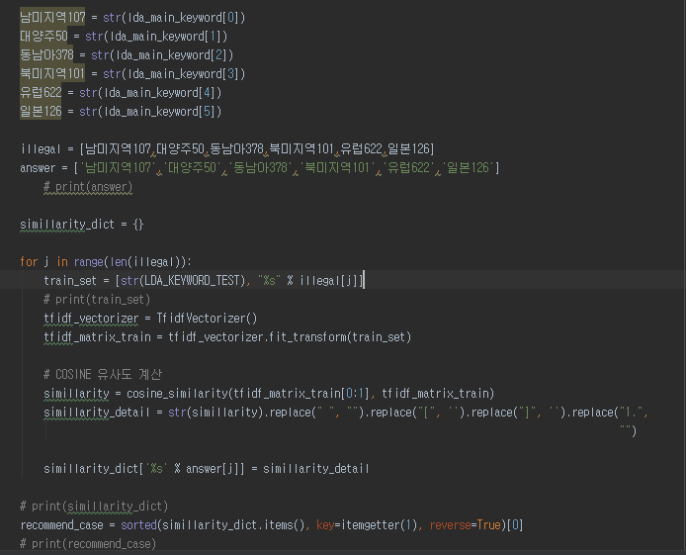
[{'tag': '예약', 'count': 201}, {'tag': '시간', 'count': 178}, {'tag': '호텔', 'count': 157}, {'tag': '선택', 'count': 130}, {'tag': '전화', 'count': 130}, {'tag': '출발', 'count': 127}, {'tag': '설명', 'count': 111}, {'tag': '관광', 'count': 100}, {'tag': '문자', 'count': 93}, {'tag': '담당자', 'count': 90}, {'tag': '대한', 'count': 86}, {'tag': '현지', 'count': 84}, {'tag': '버스', 'count': 84}, {'tag': '확인', 'count': 79}, {'tag': '취소', 'count': 79}, {'tag': '패키지', 'count': 77}, {'tag': '일행', 'count': 75}, {'tag': '문제', 'count': 74}, {'tag': '이용', 'count': 74}, {'tag': '연락', 'count': 71}, {'tag': '상황', 'count': 67}, {'tag': '쇼핑', 'count': 67}, {'tag': '안내', 'count': 67}, {'tag': '통화', 'count': 66}, {'tag': '옵션', 'count': 66}, {'tag': '답변', 'count': 62}, {'tag': '얘기', 'count': 61}, {'tag': '마음', 'count': 60}, {'tag': '변경', 'count': 59}, {'tag': '이해', 'count': 59}, {'tag': '처리', 'count': 58}, {'tag': '도착', 'count': 58}, {'tag': '문의', 'count': 58}, {'tag': '부분', 'count': 57}, {'tag': '공항', 'count': 56}, {'tag': '회사', 'count': 55}, {'tag': '통해', 'count': 55}, {'tag': '식사', 'count': 55}, {'tag': '직원', 'count': 54}, {'tag': '지금', 'count': 52}, {'tag': '키세', 'count': 52}, {'tag': '요통', 'count': 52}, {'tag': '내용', 'count': 51}, {'tag': '이야기', 'count': 51}, {'tag': '가족', 'count': 51}, {'tag': '보고', 'count': 49}, {'tag': '적립', 'count': 48}, {'tag': '사항', 'count': 47}, {'tag': '인원', 'count': 47}, {'tag': '여행자', 'count': 45}, {'tag': '경우', 'count': 45}, {'tag': '숙소', 'count': 44}, {'tag': '이동', 'count': 44}, {'tag': '포함', 'count': 44}, {'tag': '가격', 'count': 43}, {'tag': '시작', 'count': 43}, {'tag': '포인트', 'count': 42}, {'tag': '발생', 'count': 41}, {'tag': '아이', 'count': 41}, {'tag': '위해', 'count': 40}, {'tag': '화가', 'count': 39}, {'tag': '그냥', 'count': 39}, {'tag': '정표', 'count': 39}, {'tag': '가지', 'count': 38}, {'tag': '요청', 'count': 38}, {'tag': '하루', 'count': 38}, {'tag': '본인', 'count': 37}, {'tag': '자기', 'count': 36}, {'tag': '확정', 'count': 36}, {'tag': '태도', 'count': 36}, {'tag': '다낭', 'count': 35}, {'tag': '불만', 'count': 35}, {'tag': '입금', 'count': 35}, {'tag': '상담', 'count': 34}, {'tag': '매장', 'count': 33}, {'tag': '추가', 'count': 33}, {'tag': '달라', 'count': 33}, {'tag': '조금', 'count': 33}, {'tag': '마사지', 'count': 33}, {'tag': '베트남', 'count': 32}, {'tag': '관련', 'count': 32}, {'tag': '전혀', 'count': 32}, {'tag': '이상', 'count': 32}, {'tag': '부모님', 'count': 32}, {'tag': '라텍스', 'count': 32}, {'tag': '귀사', 'count': 31}, {'tag': '투어', 'count': 31}, {'tag': '제대로', 'count': 30}, {'tag': '소리', 'count': 30}, {'tag': '입장', 'count': 30}, {'tag': '저녁', 'count': 30}, {'tag': '모든', 'count': 30}, {'tag': '이유', 'count': 29}, {'tag': '한국', 'count': 29}, {'tag': '거의', 'count': 29}, {'tag': '또한', 'count': 29}, {'tag': '동유럽', 'count': 28}, {'tag': '준비', 'count': 28}, {'tag': '요구', 'count': 28}, {'tag': '비용', 'count': 27}]
Ⅱ. LDA Topic Modeling
LDA Topic Modeling
Test Data도 마찬가지로 LDA토픽 모델링을 수행하여 단어 30개 추출
Train Data 와 Test Data 각각 추출된 지역별 단어 그룹들을 차례로 결합하여
벡터 스페이스 모델로 변환 후 지역분류별 Cosine 유사도 측정
Notes:
쪽 데이터의 경우, 직선 하나를 그어 놓고 점들을 분류한다고 생각해보자.
우리는 그들의 정체를 알고 있기 때문에, 분류에 대한 평가까지 할 수 있다.
만약 직선 위의 데이터라면 A. 직선 아래의 데이터라면 B이다.
A,B 라는 기준에 따라 이리저리 선을 긋다 보면 위와 같이 적당한 분류를 하는 선을 그을 수 있다.
또한, 총 14개의 데이터중 2개가 다른 위치에 있기 때문에 2/14 라는 오답율까지 구할 수 있으며,
새로운 데이터가 들어왔을 때 A 혹은 B 라고 정해줄 수도 있다.
이제 오른쪽의 상황을 생각해보자. 우리는 저 까만 점들의 정체를 알 수 없다.
그렇기 때문에 직선을 그어 그들을 평가할만한 기준이 없는 것이다.
하지만 데이터들의 패턴을 발견할 수는 있다. 위 데이터는 두 개의 지점을 기준으로 군집을 형성하고 있다는 것이다.
따라서, 그림과 같이 두 개의 군집으로 우리는 저 데이터를 나눌 수 있다.

Slide 11
[{'tag': '예약', 'count': 201}, {'tag': '시간', 'count': 178}, {'tag': '호텔', 'count': 157}, {'tag': '선택', 'count': 130}, {'tag': '전화', 'count': 130}, {'tag': '출발', 'count': 127}, {'tag': '설명', 'count': 111}, {'tag': '관광', 'count': 100}, {'tag': '문자', 'count': 93}, {'tag': '담당자', 'count': 90}, {'tag': '대한', 'count': 86}, {'tag': '현지', 'count': 84}, {'tag': '버스', 'count': 84}, {'tag': '확인', 'count': 79}, {'tag': '취소', 'count': 79}, {'tag': '패키지', 'count': 77}, {'tag': '일행', 'count': 75}, {'tag': '문제', 'count': 74}, {'tag': '이용', 'count': 74}, {'tag': '연락', 'count': 71}, {'tag': '상황', 'count': 67}, {'tag': '쇼핑', 'count': 67}, {'tag': '안내', 'count': 67}, {'tag': '통화', 'count': 66}, {'tag': '옵션', 'count': 66}, {'tag': '답변', 'count': 62}, {'tag': '얘기', 'count': 61}, {'tag': '마음', 'count': 60}, {'tag': '변경', 'count': 59}, {'tag': '이해', 'count': 59}, {'tag': '처리', 'count': 58}, {'tag': '도착', 'count': 58}, {'tag': '문의', 'count': 58}, {'tag': '부분', 'count': 57}, {'tag': '공항', 'count': 56}, {'tag': '회사', 'count': 55}, {'tag': '통해', 'count': 55}, {'tag': '식사', 'count': 55}, {'tag': '직원', 'count': 54}, {'tag': '지금', 'count': 52}, {'tag': '키세', 'count': 52}, {'tag': '요통', 'count': 52}, {'tag': '내용', 'count': 51}, {'tag': '이야기', 'count': 51}, {'tag': '가족', 'count': 51}, {'tag': '보고', 'count': 49}, {'tag': '적립', 'count': 48}, {'tag': '사항', 'count': 47}, {'tag': '인원', 'count': 47}, {'tag': '여행자', 'count': 45}, {'tag': '경우', 'count': 45}, {'tag': '숙소', 'count': 44}, {'tag': '이동', 'count': 44}, {'tag': '포함', 'count': 44}, {'tag': '가격', 'count': 43}, {'tag': '시작', 'count': 43}, {'tag': '포인트', 'count': 42}, {'tag': '발생', 'count': 41}, {'tag': '아이', 'count': 41}, {'tag': '위해', 'count': 40}, {'tag': '화가', 'count': 39}, {'tag': '그냥', 'count': 39}, {'tag': '정표', 'count': 39}, {'tag': '가지', 'count': 38}, {'tag': '요청', 'count': 38}, {'tag': '하루', 'count': 38}, {'tag': '본인', 'count': 37}, {'tag': '자기', 'count': 36}, {'tag': '확정', 'count': 36}, {'tag': '태도', 'count': 36}, {'tag': '다낭', 'count': 35}, {'tag': '불만', 'count': 35}, {'tag': '입금', 'count': 35}, {'tag': '상담', 'count': 34}, {'tag': '매장', 'count': 33}, {'tag': '추가', 'count': 33}, {'tag': '달라', 'count': 33}, {'tag': '조금', 'count': 33}, {'tag': '마사지', 'count': 33}, {'tag': '베트남', 'count': 32}, {'tag': '관련', 'count': 32}, {'tag': '전혀', 'count': 32}, {'tag': '이상', 'count': 32}, {'tag': '부모님', 'count': 32}, {'tag': '라텍스', 'count': 32}, {'tag': '귀사', 'count': 31}, {'tag': '투어', 'count': 31}, {'tag': '제대로', 'count': 30}, {'tag': '소리', 'count': 30}, {'tag': '입장', 'count': 30}, {'tag': '저녁', 'count': 30}, {'tag': '모든', 'count': 30}, {'tag': '이유', 'count': 29}, {'tag': '한국', 'count': 29}, {'tag': '거의', 'count': 29}, {'tag': '또한', 'count': 29}, {'tag': '동유럽', 'count': 28}, {'tag': '준비', 'count': 28}, {'tag': '요구', 'count': 28}, {'tag': '비용', 'count': 27}]
Ⅱ. LDA Topic Modeling
LDA Topic Modeling
여행후기 – 6개월치를 이용한 모델 결과
키워드 | TRUE | FALSE | 전체 | 정분류율
남미지역 | 72 | 0 | 72 | 100%
대양주 | 60 | 1 | 61 | 98%
동남아 | 396 | 0 | 396 | 100%
북미지역 | 239 | 9 | 248 | 96%
유럽 | 874 | 2 | 876 | 100%
일본 | 118 | 0 | 118 | 100%
합계 | 1,759 | 12 | 1,771 | 99%
여행후기 – 1개월치를 이용한 모델 결과
키워드 | TRUE | FALSE | 전체 | 정분류율
대양주 | 28 | 1 | 41 | 98%
동남아 | 114 | 13 | 127 | 90%
북미지역 | 38 | 3 | 41 | 93%
유럽 | 160 | 5 | 165 | 97%
일본 | 35 | 2 | 37 | 95%
합계 | 375 | 24 | 411 | 91%
더 많은 양의 데이터를 이용할 수록 더 높은 정확도를 보임
Notes:
쪽 데이터의 경우, 직선 하나를 그어 놓고 점들을 분류한다고 생각해보자.
우리는 그들의 정체를 알고 있기 때문에, 분류에 대한 평가까지 할 수 있다.
만약 직선 위의 데이터라면 A. 직선 아래의 데이터라면 B이다.
A,B 라는 기준에 따라 이리저리 선을 긋다 보면 위와 같이 적당한 분류를 하는 선을 그을 수 있다.
또한, 총 14개의 데이터중 2개가 다른 위치에 있기 때문에 2/14 라는 오답율까지 구할 수 있으며,
새로운 데이터가 들어왔을 때 A 혹은 B 라고 정해줄 수도 있다.
이제 오른쪽의 상황을 생각해보자. 우리는 저 까만 점들의 정체를 알 수 없다.
그렇기 때문에 직선을 그어 그들을 평가할만한 기준이 없는 것이다.
하지만 데이터들의 패턴을 발견할 수는 있다. 위 데이터는 두 개의 지점을 기준으로 군집을 형성하고 있다는 것이다.
따라서, 그림과 같이 두 개의 군집으로 우리는 저 데이터를 나눌 수 있다.

Slide 12
[{'tag': '예약', 'count': 201}, {'tag': '시간', 'count': 178}, {'tag': '호텔', 'count': 157}, {'tag': '선택', 'count': 130}, {'tag': '전화', 'count': 130}, {'tag': '출발', 'count': 127}, {'tag': '설명', 'count': 111}, {'tag': '관광', 'count': 100}, {'tag': '문자', 'count': 93}, {'tag': '담당자', 'count': 90}, {'tag': '대한', 'count': 86}, {'tag': '현지', 'count': 84}, {'tag': '버스', 'count': 84}, {'tag': '확인', 'count': 79}, {'tag': '취소', 'count': 79}, {'tag': '패키지', 'count': 77}, {'tag': '일행', 'count': 75}, {'tag': '문제', 'count': 74}, {'tag': '이용', 'count': 74}, {'tag': '연락', 'count': 71}, {'tag': '상황', 'count': 67}, {'tag': '쇼핑', 'count': 67}, {'tag': '안내', 'count': 67}, {'tag': '통화', 'count': 66}, {'tag': '옵션', 'count': 66}, {'tag': '답변', 'count': 62}, {'tag': '얘기', 'count': 61}, {'tag': '마음', 'count': 60}, {'tag': '변경', 'count': 59}, {'tag': '이해', 'count': 59}, {'tag': '처리', 'count': 58}, {'tag': '도착', 'count': 58}, {'tag': '문의', 'count': 58}, {'tag': '부분', 'count': 57}, {'tag': '공항', 'count': 56}, {'tag': '회사', 'count': 55}, {'tag': '통해', 'count': 55}, {'tag': '식사', 'count': 55}, {'tag': '직원', 'count': 54}, {'tag': '지금', 'count': 52}, {'tag': '키세', 'count': 52}, {'tag': '요통', 'count': 52}, {'tag': '내용', 'count': 51}, {'tag': '이야기', 'count': 51}, {'tag': '가족', 'count': 51}, {'tag': '보고', 'count': 49}, {'tag': '적립', 'count': 48}, {'tag': '사항', 'count': 47}, {'tag': '인원', 'count': 47}, {'tag': '여행자', 'count': 45}, {'tag': '경우', 'count': 45}, {'tag': '숙소', 'count': 44}, {'tag': '이동', 'count': 44}, {'tag': '포함', 'count': 44}, {'tag': '가격', 'count': 43}, {'tag': '시작', 'count': 43}, {'tag': '포인트', 'count': 42}, {'tag': '발생', 'count': 41}, {'tag': '아이', 'count': 41}, {'tag': '위해', 'count': 40}, {'tag': '화가', 'count': 39}, {'tag': '그냥', 'count': 39}, {'tag': '정표', 'count': 39}, {'tag': '가지', 'count': 38}, {'tag': '요청', 'count': 38}, {'tag': '하루', 'count': 38}, {'tag': '본인', 'count': 37}, {'tag': '자기', 'count': 36}, {'tag': '확정', 'count': 36}, {'tag': '태도', 'count': 36}, {'tag': '다낭', 'count': 35}, {'tag': '불만', 'count': 35}, {'tag': '입금', 'count': 35}, {'tag': '상담', 'count': 34}, {'tag': '매장', 'count': 33}, {'tag': '추가', 'count': 33}, {'tag': '달라', 'count': 33}, {'tag': '조금', 'count': 33}, {'tag': '마사지', 'count': 33}, {'tag': '베트남', 'count': 32}, {'tag': '관련', 'count': 32}, {'tag': '전혀', 'count': 32}, {'tag': '이상', 'count': 32}, {'tag': '부모님', 'count': 32}, {'tag': '라텍스', 'count': 32}, {'tag': '귀사', 'count': 31}, {'tag': '투어', 'count': 31}, {'tag': '제대로', 'count': 30}, {'tag': '소리', 'count': 30}, {'tag': '입장', 'count': 30}, {'tag': '저녁', 'count': 30}, {'tag': '모든', 'count': 30}, {'tag': '이유', 'count': 29}, {'tag': '한국', 'count': 29}, {'tag': '거의', 'count': 29}, {'tag': '또한', 'count': 29}, {'tag': '동유럽', 'count': 28}, {'tag': '준비', 'count': 28}, {'tag': '요구', 'count': 28}, {'tag': '비용', 'count': 27}]
Ⅱ. LDA Topic Modeling
고객의 소리를 이용한 LDA Topic Modeling
키워드별 상위 30개 단어 추출 리스트
이런점고쳐주세요
['예약', '시간', '호텔', '전화', '선택', '출발', '설명', '관광', '문자', '담당자', '대한', '버스', '현지', '취소', '확인', '패키지', '일행', '이용', '문제', '연락', '쇼핑', '상황', '안내', '옵션', '통화', '답변', '얘기', '마음', '변경', '이해']
칭찬합니다
['설명', '모습', '시간', '안내', '칭찬', '마음', '패키지', '출발', '내내', '배려', '현지', '덕분', '가족', '일행', '대한', '공항', '역사', '버스', '지식', '항상', '도착', '감동', '기억', '선택', '관광', '동유럽', '투어', '걱정', '추억', '날씨']
고객의 소리 2개월치를 이용한 모델 결과표
키워드 | TRUE | FALSE | 전체 | 정분류율
칭찬합니다 | 117 | 3 | 120 | 98%
이런 점 고쳐주세요 | 112 | 0 | 112 | 100%
칭찬합니다, 이런점고쳐주세요 두가지 유형별로 분류를 목표
(여행후기와 같은 과정으로 진행)
Notes:
쪽 데이터의 경우, 직선 하나를 그어 놓고 점들을 분류한다고 생각해보자.
우리는 그들의 정체를 알고 있기 때문에, 분류에 대한 평가까지 할 수 있다.
만약 직선 위의 데이터라면 A. 직선 아래의 데이터라면 B이다.
A,B 라는 기준에 따라 이리저리 선을 긋다 보면 위와 같이 적당한 분류를 하는 선을 그을 수 있다.
또한, 총 14개의 데이터중 2개가 다른 위치에 있기 때문에 2/14 라는 오답율까지 구할 수 있으며,
새로운 데이터가 들어왔을 때 A 혹은 B 라고 정해줄 수도 있다.
이제 오른쪽의 상황을 생각해보자. 우리는 저 까만 점들의 정체를 알 수 없다.
그렇기 때문에 직선을 그어 그들을 평가할만한 기준이 없는 것이다.
하지만 데이터들의 패턴을 발견할 수는 있다. 위 데이터는 두 개의 지점을 기준으로 군집을 형성하고 있다는 것이다.
따라서, 그림과 같이 두 개의 군집으로 우리는 저 데이터를 나눌 수 있다.

Slide 13
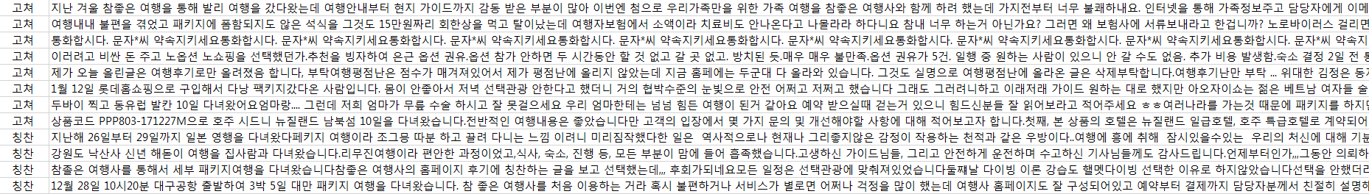
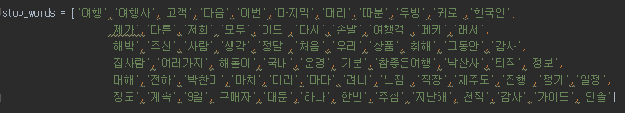
[{'tag': '예약', 'count': 201}, {'tag': '시간', 'count': 178}, {'tag': '호텔', 'count': 157}, {'tag': '선택', 'count': 130}, {'tag': '전화', 'count': 130}, {'tag': '출발', 'count': 127}, {'tag': '설명', 'count': 111}, {'tag': '관광', 'count': 100}, {'tag': '문자', 'count': 93}, {'tag': '담당자', 'count': 90}, {'tag': '대한', 'count': 86}, {'tag': '현지', 'count': 84}, {'tag': '버스', 'count': 84}, {'tag': '확인', 'count': 79}, {'tag': '취소', 'count': 79}, {'tag': '패키지', 'count': 77}, {'tag': '일행', 'count': 75}, {'tag': '문제', 'count': 74}, {'tag': '이용', 'count': 74}, {'tag': '연락', 'count': 71}, {'tag': '상황', 'count': 67}, {'tag': '쇼핑', 'count': 67}, {'tag': '안내', 'count': 67}, {'tag': '통화', 'count': 66}, {'tag': '옵션', 'count': 66}, {'tag': '답변', 'count': 62}, {'tag': '얘기', 'count': 61}, {'tag': '마음', 'count': 60}, {'tag': '변경', 'count': 59}, {'tag': '이해', 'count': 59}, {'tag': '처리', 'count': 58}, {'tag': '도착', 'count': 58}, {'tag': '문의', 'count': 58}, {'tag': '부분', 'count': 57}, {'tag': '공항', 'count': 56}, {'tag': '회사', 'count': 55}, {'tag': '통해', 'count': 55}, {'tag': '식사', 'count': 55}, {'tag': '직원', 'count': 54}, {'tag': '지금', 'count': 52}, {'tag': '키세', 'count': 52}, {'tag': '요통', 'count': 52}, {'tag': '내용', 'count': 51}, {'tag': '이야기', 'count': 51}, {'tag': '가족', 'count': 51}, {'tag': '보고', 'count': 49}, {'tag': '적립', 'count': 48}, {'tag': '사항', 'count': 47}, {'tag': '인원', 'count': 47}, {'tag': '여행자', 'count': 45}, {'tag': '경우', 'count': 45}, {'tag': '숙소', 'count': 44}, {'tag': '이동', 'count': 44}, {'tag': '포함', 'count': 44}, {'tag': '가격', 'count': 43}, {'tag': '시작', 'count': 43}, {'tag': '포인트', 'count': 42}, {'tag': '발생', 'count': 41}, {'tag': '아이', 'count': 41}, {'tag': '위해', 'count': 40}, {'tag': '화가', 'count': 39}, {'tag': '그냥', 'count': 39}, {'tag': '정표', 'count': 39}, {'tag': '가지', 'count': 38}, {'tag': '요청', 'count': 38}, {'tag': '하루', 'count': 38}, {'tag': '본인', 'count': 37}, {'tag': '자기', 'count': 36}, {'tag': '확정', 'count': 36}, {'tag': '태도', 'count': 36}, {'tag': '다낭', 'count': 35}, {'tag': '불만', 'count': 35}, {'tag': '입금', 'count': 35}, {'tag': '상담', 'count': 34}, {'tag': '매장', 'count': 33}, {'tag': '추가', 'count': 33}, {'tag': '달라', 'count': 33}, {'tag': '조금', 'count': 33}, {'tag': '마사지', 'count': 33}, {'tag': '베트남', 'count': 32}, {'tag': '관련', 'count': 32}, {'tag': '전혀', 'count': 32}, {'tag': '이상', 'count': 32}, {'tag': '부모님', 'count': 32}, {'tag': '라텍스', 'count': 32}, {'tag': '귀사', 'count': 31}, {'tag': '투어', 'count': 31}, {'tag': '제대로', 'count': 30}, {'tag': '소리', 'count': 30}, {'tag': '입장', 'count': 30}, {'tag': '저녁', 'count': 30}, {'tag': '모든', 'count': 30}, {'tag': '이유', 'count': 29}, {'tag': '한국', 'count': 29}, {'tag': '거의', 'count': 29}, {'tag': '또한', 'count': 29}, {'tag': '동유럽', 'count': 28}, {'tag': '준비', 'count': 28}, {'tag': '요구', 'count': 28}, {'tag': '비용', 'count': 27}]
Ⅲ. Word2VEC
Word2Vec
고객의소리를 약 40건 추출하여 고쳐, 칭찬 두가지 유형별로 CSV 파일 생성
불용어 사전을 생성하여 처리
각 알고리즘별 결과값 분류 정확도(%)
키워드 | Skip-gram | Cbow | K-NN | Random-Forest
고쳐주세요 | 33% | 33% | 50% | 44%
칭찬합니다 | 0% | 0% | 83% | 100%
Notes:
쪽 데이터의 경우, 직선 하나를 그어 놓고 점들을 분류한다고 생각해보자.
우리는 그들의 정체를 알고 있기 때문에, 분류에 대한 평가까지 할 수 있다.
만약 직선 위의 데이터라면 A. 직선 아래의 데이터라면 B이다.
A,B 라는 기준에 따라 이리저리 선을 긋다 보면 위와 같이 적당한 분류를 하는 선을 그을 수 있다.
또한, 총 14개의 데이터중 2개가 다른 위치에 있기 때문에 2/14 라는 오답율까지 구할 수 있으며,
새로운 데이터가 들어왔을 때 A 혹은 B 라고 정해줄 수도 있다.
이제 오른쪽의 상황을 생각해보자. 우리는 저 까만 점들의 정체를 알 수 없다.
그렇기 때문에 직선을 그어 그들을 평가할만한 기준이 없는 것이다.
하지만 데이터들의 패턴을 발견할 수는 있다. 위 데이터는 두 개의 지점을 기준으로 군집을 형성하고 있다는 것이다.
따라서, 그림과 같이 두 개의 군집으로 우리는 저 데이터를 나눌 수 있다.

